Slide 1
Календарь Победы
До 80-летия Победы осталось
74 дня

Slide 2
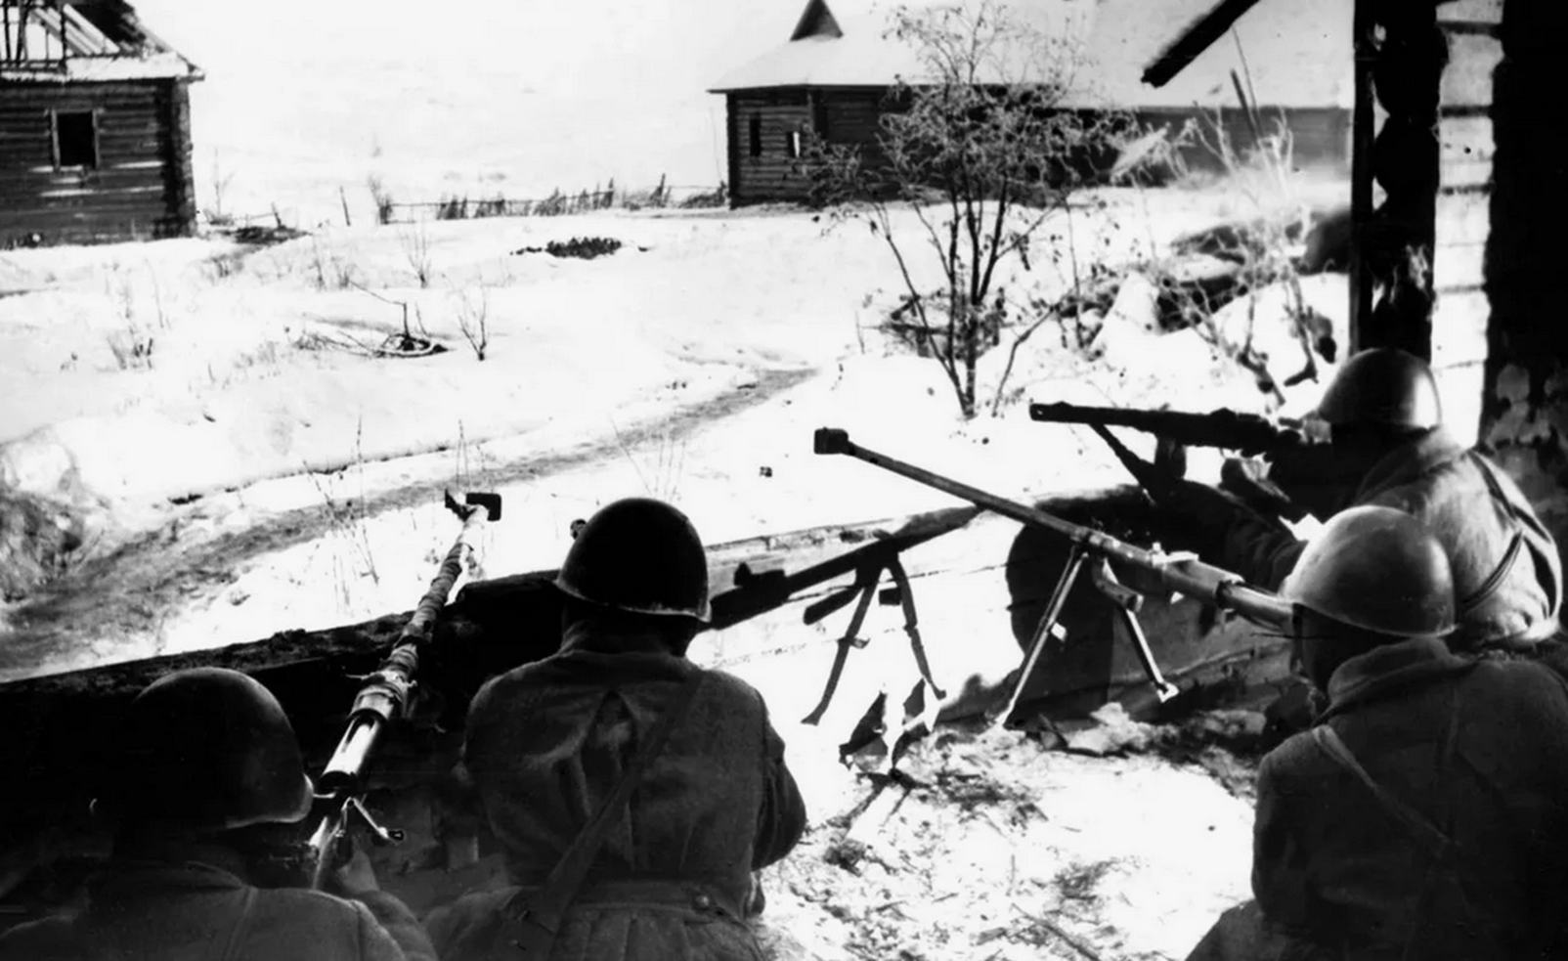
Сводки Совинформбюро с 24 февраля по 3 марта 1943 года
Закончилось наступление войск Брянского фронта на малоархангельском направлении. К исходу дня войска левого крыла Брянского фронта вышли на рубеж Новосиль, Малоархангельск, Рождественское.
Войска Центрального фронта, развернувшись между Брянским и Воронежским фронтами на рубеже Рождественское, Брянцево, Беляево, перешли в наступление в общем направлении на Брянск.
Западнее Краснодара советские войска штурмом овладели станицей Мингрельская, захвачены большие трофеи.
Войсками Калининского и Западного фронтов началась Ржевско-Вяземская операция.

Slide 3
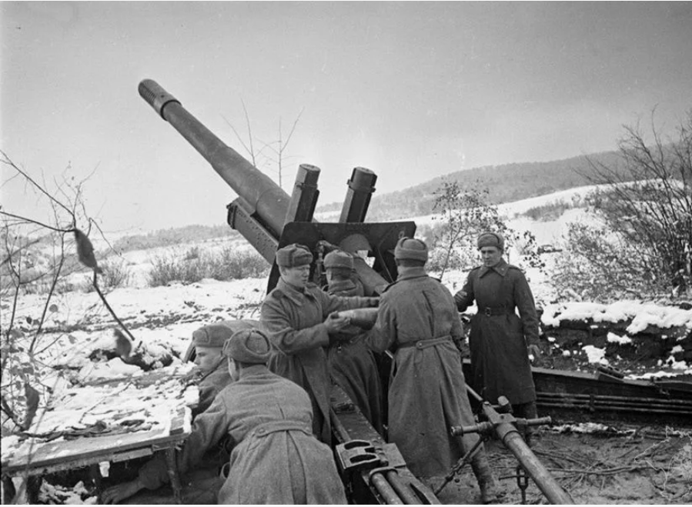
Сводки Совинформбюро с 24 февраля по 3 марта 1943 года
Успешно закончилась Харьковская наступательная операция войск Воронежского фронта, которые полностью выполнили поставленные перед ними задачи. В ходе операции войска фронта продвинулись на 110-180 км, освободили гг. Харьков, Богодухов, Мерефа и, выйдя на линию Коренево, Хотень, Сумы, Гадяч, Опошня, Минковка.
Войска правого крыла Юго-Западного фронта, атакованные превосходящими силами противника, были вынуждены с боями отходить на север. К исходу дня они отошли на рубеж Охочае, Сахновщина, Лозовая, Барвенково, Краматорск.

Slide 4
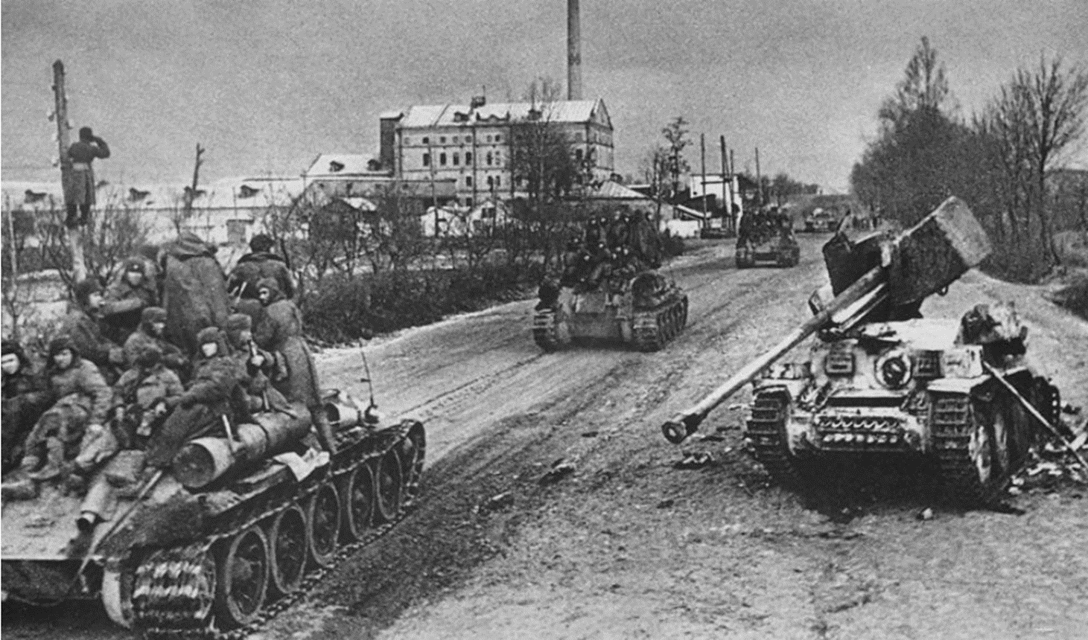
Сводки Совинформбюро с 24 февраля по 3 марта 1944 года
Соединения 1-й Ударной армии 2-го Прибалтийского фронта и 54-й армии Ленинградского фронта, преодолевая ожесточенное сопротивление противника, ударом с северо-запада и юго-востока освободили город и железнодорожный узел Дно.
Войска 1-го Белорусского фронта ликвидировали немецкий плацдарм на левом берегу р. Днепр и освободили г. Рогачев.
Войска 2-го Прибалтийского фронта вели бои в районах Остров, Новоржев, Пустошка.
Войска Ленинградского и 2-го Прибалтийского фронтов по приказу Ставки ВГК перешли к обороне.

Slide 5
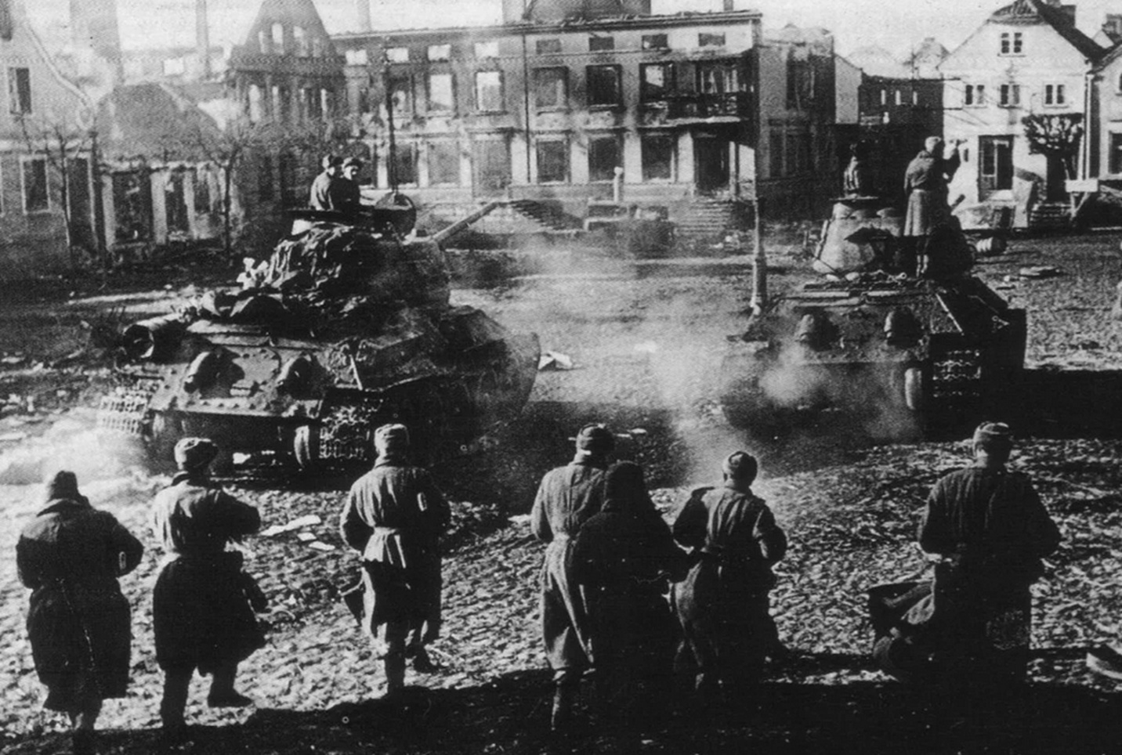
Сводки Совинформбюро с 24 февраля по 3 марта 1945 года
Войска 1-го Украинского фронта успешно завершили Нижне-Силезскую наступательную операцию. В результате наступления войска фронта продвинулись более чем на 200 км, вышли к р. Нейсе от ее устья до г. Пенцих.
Войска 2-го Украинского фронта после упорных оборонительных боев за плацдарм на западном берегу р. Грон были вынуждены оставить плацдарм и перейти к обороне на восточном берегу реки.
Войска 2-го Белорусского фронта вели успешные наступательные бои по разгрому померанской группировки противника, передовыми соединениями вышли в район Бублиц.

Slide 6
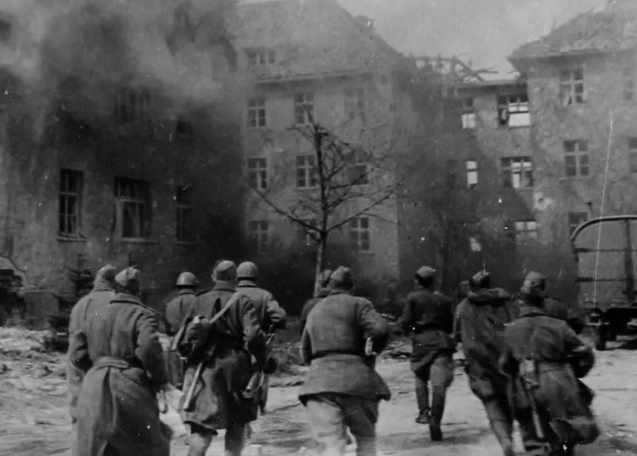
Сводки Совинформбюро с 24 февраля по 3 марта 1945 года
Войска 2-го Украинского фронта успешно наступали в Чехословакии северо-западнее и западнее г. Лученец.
Войска 3-го Белорусского фронта вели ожесточенные бои с противником юго-западнее Кенигсберга, где противник опирался на систему долговременных укрепленных позиций.
Войска 1-го Белорусского фронта, включившись в проведение Восточно-Померанской наступательной операции и взаимодействуя с войсками 2-го Белорусского фронта, перешли в наступление силами четырех общевойсковых, двух танковых армий и одного кавалерийского корпуса

